Slide 1

PowerData 杭州开源行
兼容近十种SQL方言，Apache Doris 助力业务平滑迁移
分享标题
分享人姓名+title
刘寄文 SelectDB生态研发工程师
Notes:
大家 下午好，我先介绍一下自己，我叫刘寄文，是selectdb生态研发工程师
很高兴 今天和大家分享一下 doris2.1的新特性，方言兼容
兼容近10种方言，助力业务平滑迁移

Slide 2


Notes:
大家如果还没有关注我们的公众号的，可以关注一下哈

Slide 3

目录
Apache Doris介绍
SQL Convertor概述
技术特点
实践总结
Notes:
今天的内容，将由这四部分介绍，首先我们先介绍一下apache doris，

Slide 4
目录一
Apache Doris介绍

Slide 5
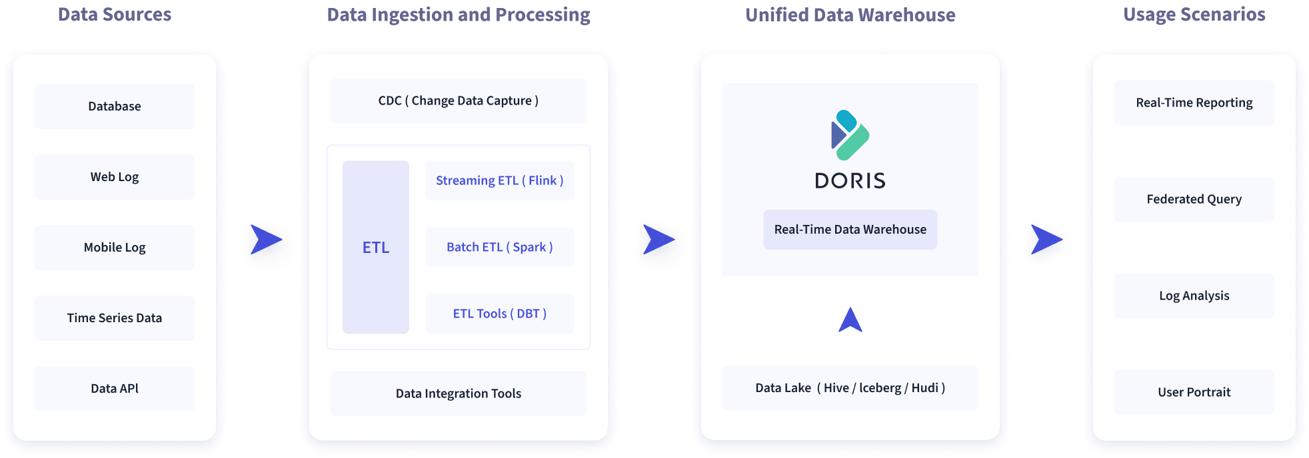
Apache Doris 极简架构 极速分析 极其易用
Apache Doris 是一个基于 MPP 架构的高性能、实时的分析型数据库，以极速易用的特点被人们所熟知，仅需亚秒级响应时间即可返回海量数据下的查询结果，不仅可以支持高并发的点查询场景，也能支持高吞吐的复杂分析场景。基于此，Apache Doris 能够较好的满足报表分析、即席查询、统一数仓构建、数据湖联邦查询加速等使用场景，用户可以在此之上构建用户行为分析、AB 实验平台、日志检索分析、用户画像分析、订单分析等应用。

Slide 6

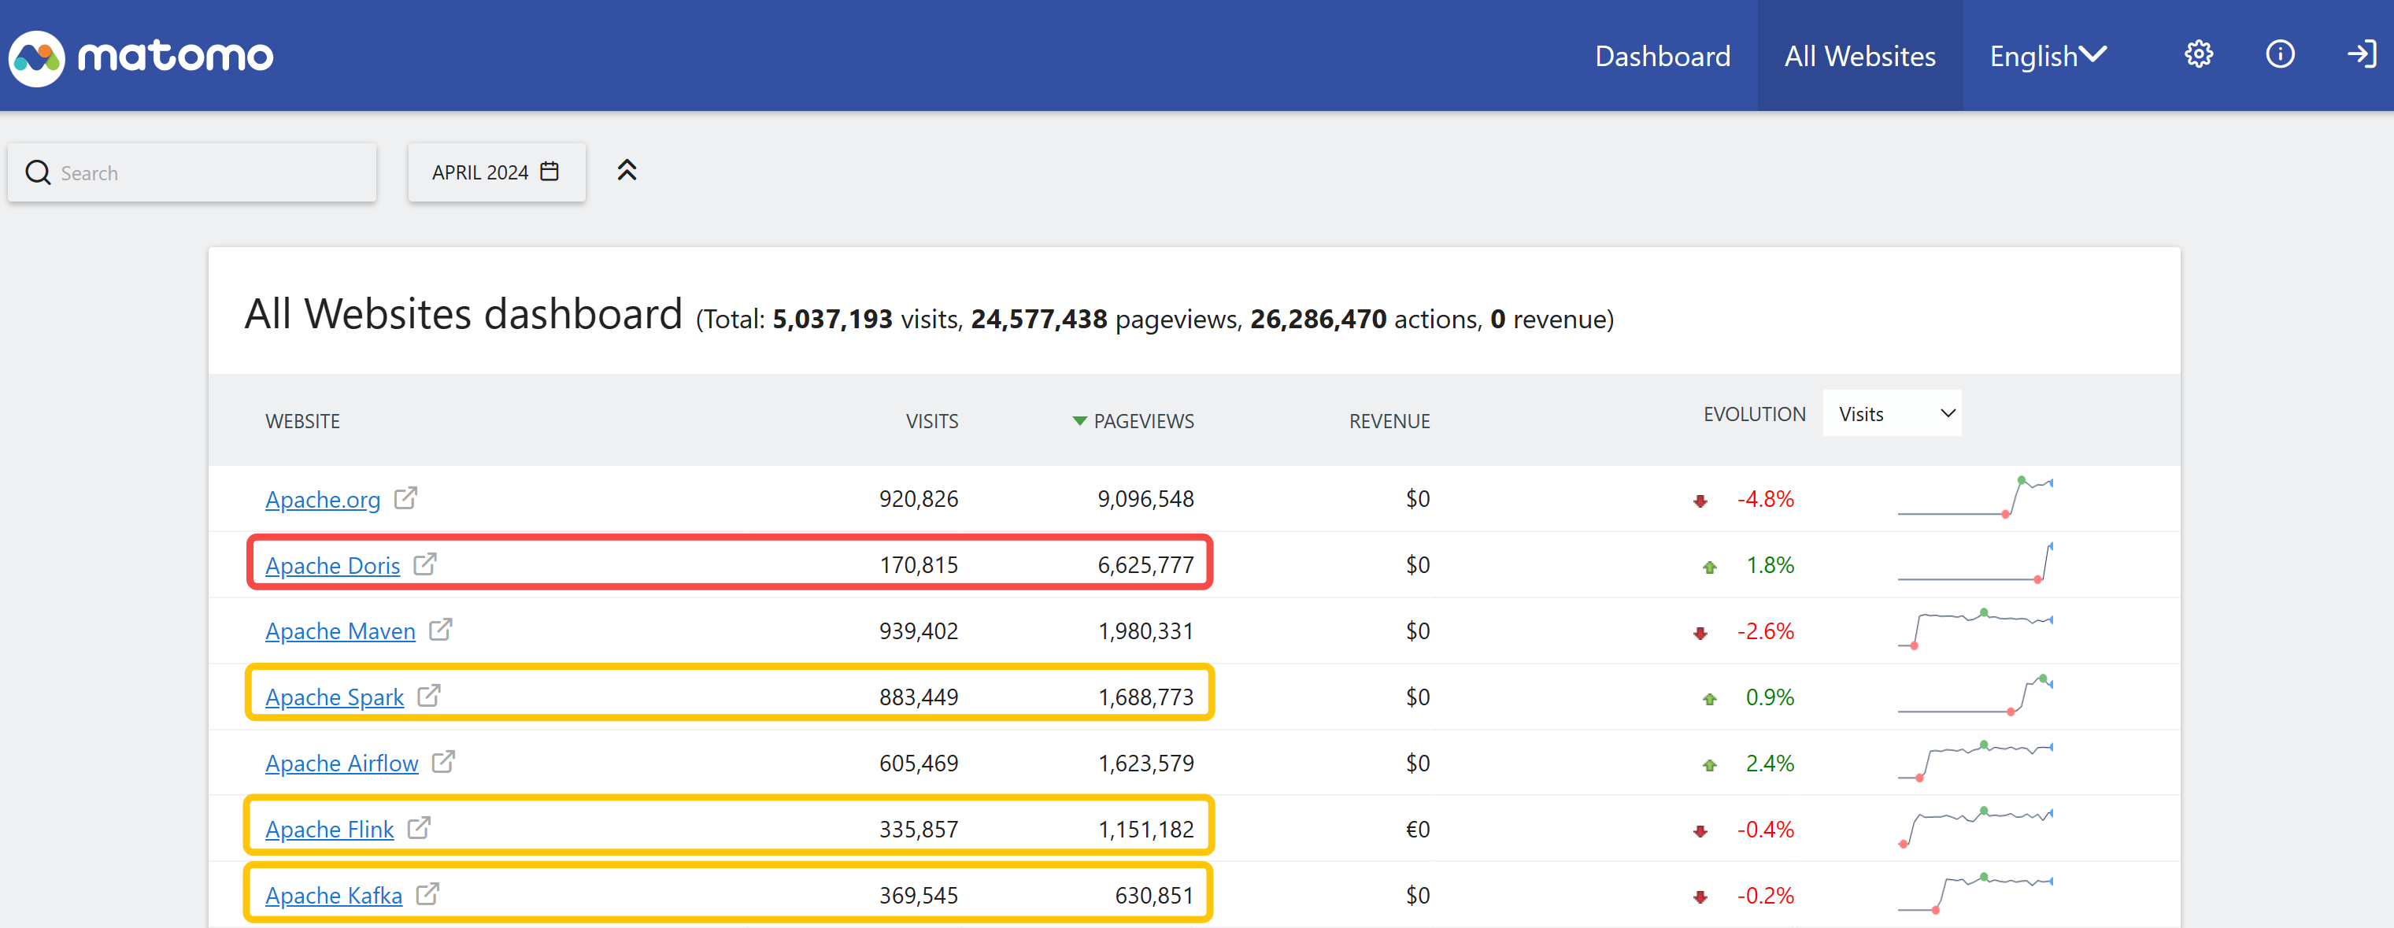
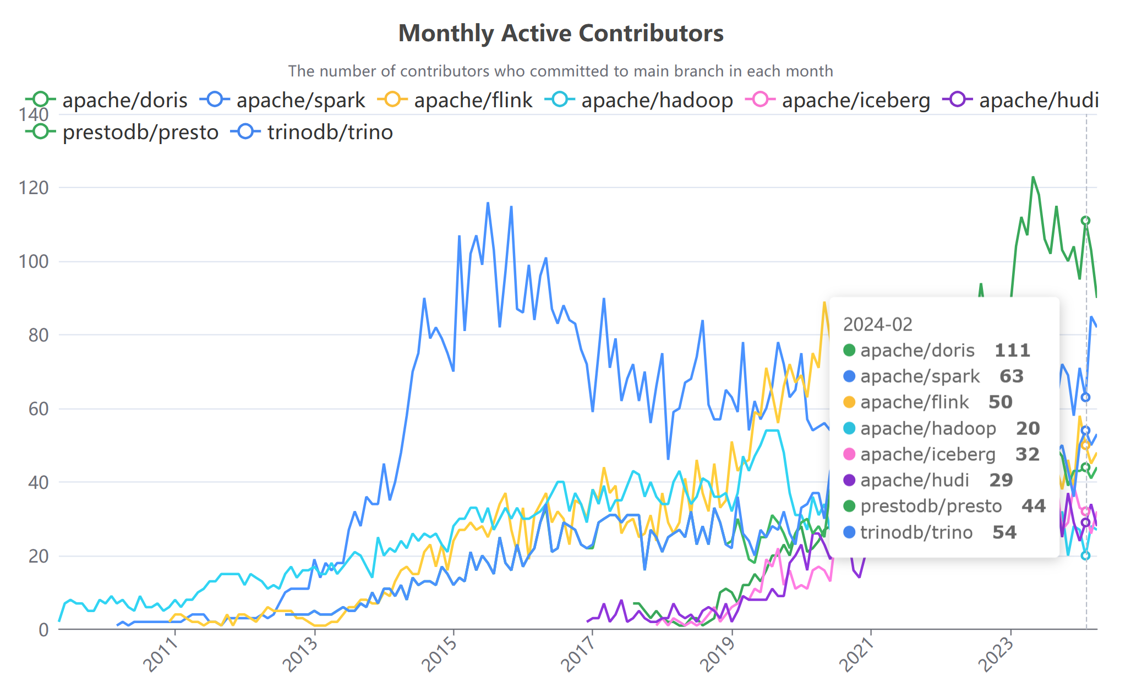
十年磨一剑，打造全球最知名开源软件基金会Apache的顶级项目
2013 Project Creation
2017 Open Source
2022 ASF Top Project
Open-Source Real-Time Data Warehouse
11k+ GitHub Stars
620+ Contributors
4000+ Enterprises
Apache 所有项目中 官网每日浏览量 No.1
开源大数据、数据库项目中 月活开发者 No.1
Notes:
从2013年开始 在百度内部被创建，在2017年的时候贡献给apache基金会，在2022年成功毕业 并成为apache 顶级项目
目前的github star数已经突破11k，累计的贡献者这有620多个，有4000多个企业在使用，
从官网每日浏览量和月活开发者的两个top1的榜单中，可以说 doris目前是最受欢迎的大数据项目之一

Slide 7












































































































































全球超过4000家中大型企业应用于核心数据分析场景
金融
互联网
游戏
电信
游戏
交通物流
零售快消
能源制造
Notes:
目前已经具备了广泛的全球企业用户群体，
其中包括中国银行、邮政储蓄银行、民生银行等头部大型银行，以及知名互联网大厂 百度美团小米等
同时也包括电信、游戏、交通物流、零售快消、能源制造等各行各业。全球超过了4000家中大型企业应用于核心数据分析场景中

Slide 8
目录二
SQL Convertor概述
Notes:
以上是针对doris的一个简单介绍，接下来，我们进入今天的主题， 首先我先介绍一下 sql convertor工具产生的背景

Slide 9
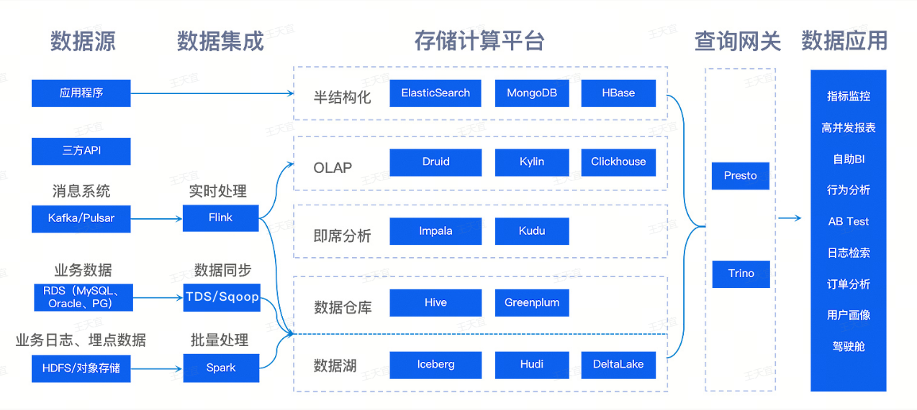
背 景
Apache Doris 一直在拓展应用场景边界
1. 典型的实时报表
2. 高并发数据服务
3. 日志检索分析
4. 批量数据处理
越来越多用户与企业开始将 Apache Doris 作为统一的数据分析产品，以解决多组件带来的数据冗余、架构复杂、分析时效性低、运维难度大等问题。
难点：在架构统一和升级的过程中，大部分数据分析系统均有自己的 SQL 方言
Notes:
随着版本迭代，Apache Doris 一直在拓展应用场景边界，从典型的实时报表、交互式 Ad-hoc 分析等 OLAP 场景到湖仓一体、高并发数据服务、日志检索分析及批量数据处理，越来越多用户与企业开始将 Apache Doris 作为统一的数据分析产品，以解决多组件带来的数据冗余、架构复杂、分析时效性低、运维难度大等问题。
然而在架构统一和升级的过程中，由于部分大数据分析系统有自己的 SQL 方言、需要对 SQL 语法进行一定程度的修改，另外由于大量原有系统的 SQL 与业务逻辑相关联，需要进行大量业务逻辑的改造，这不可避免地增加了额外迁移成本。

Slide 10
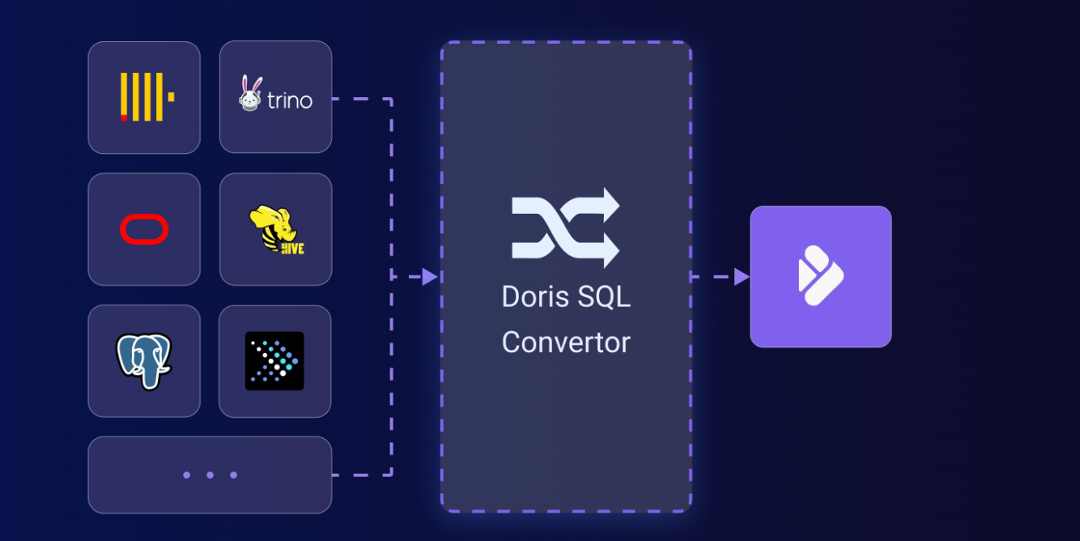
SQL Converter概述
Apache Doris 2.1 版本提供了 SQL 方言兼容与转换方案
1. 在 Doris 中直接查询原有方言SQL
2. 在可视化界面中批量转换
Notes:
那么在这样的一个背景下，我们为了帮助企业有效应对这些挑战，Apache Doris 2.1 版本提供了 SQL 方言兼容与转换方案—— Doris SQL Convertor，兼容了包括 Presto、Trino、Hive、ClickHouse、PostgreSQL 等在内多种 SQL 语法。
用户可以在 Doris 中直接使用相应系统的 SQL 语法执行查询，也可以在可视化界面对原有的 SQL 语句进行批量转换。通过 SQL Converter，能够有效减轻用户业务迁移成本，提供更加顺畅地业务迁移体验。

Slide 11
目录三
技术特点
Notes:
以上就是方言兼容工具产生的背景和应用场景，接下来我们具体的来了解一下工具的自身特点

Slide 12
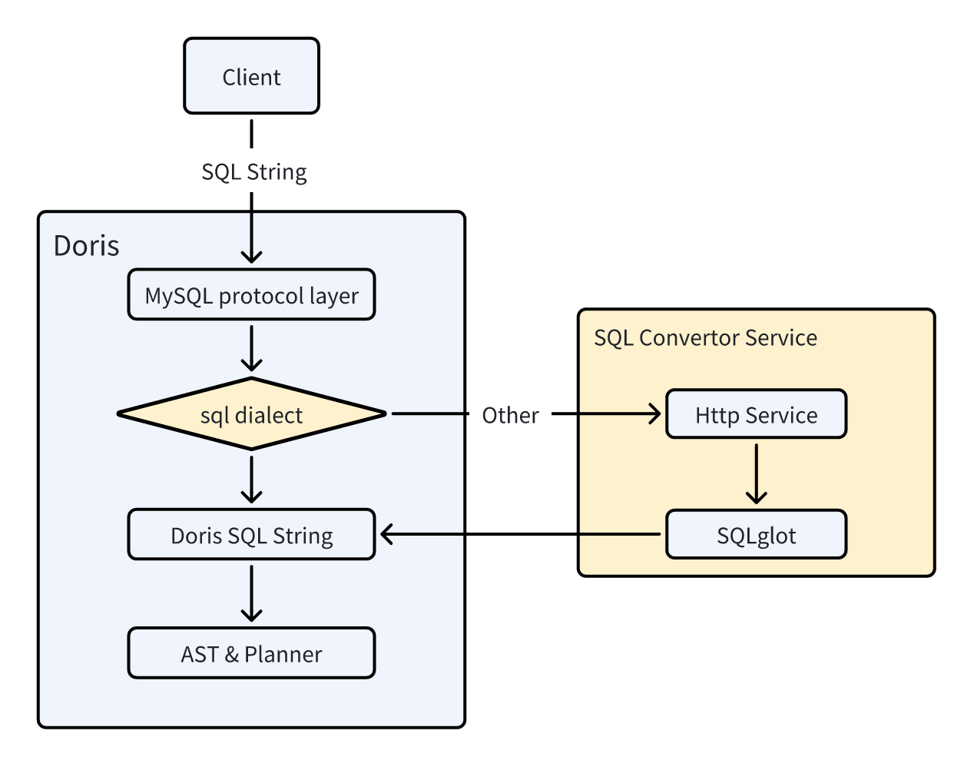
特性一：无缝切换，高度兼容多种 SQL 方言
用户仅需要在 Apache Doris 会话变量中设置
set global sql_converter_service_url = XXX
set sql_dialect= XXX
进行了大量兼容性测试
兼容多种主流SQL方言
Notes:
我们可以直接在client 输入原有系统的sql方言，用户仅需要在 Apache Doris 会话变量中设置 set sql_dialect= XXX，即可直接在 Doris 中执行该 SQL 语法的查询。
我们在实际客户场景中进行了大量兼容性测试，以 ClickHouse 和 Presto 方言为例。在某些社区用户的实际线上业务 SQL 兼容性测试中，Doris SQL Convertor 在 3 万多条查询语句中，与 Presto SQL 兼容度高达 99.6% ，与 ClickHouse 方言兼容度高达 98%，后续会持续提升兼容性。
目前，Doris SQL Convertor 已支持了多种主流 SQL 方言，包括 Presto、Trino、Hive、ClickHouse、PostgreSQL 等。后续我们也将继续收集用户的反馈，在持续优化多种语法兼容性的同时，支持如 SQL Server、Snowflake 等更多方言，以满足用户更多样化的业务需求。

Slide 13
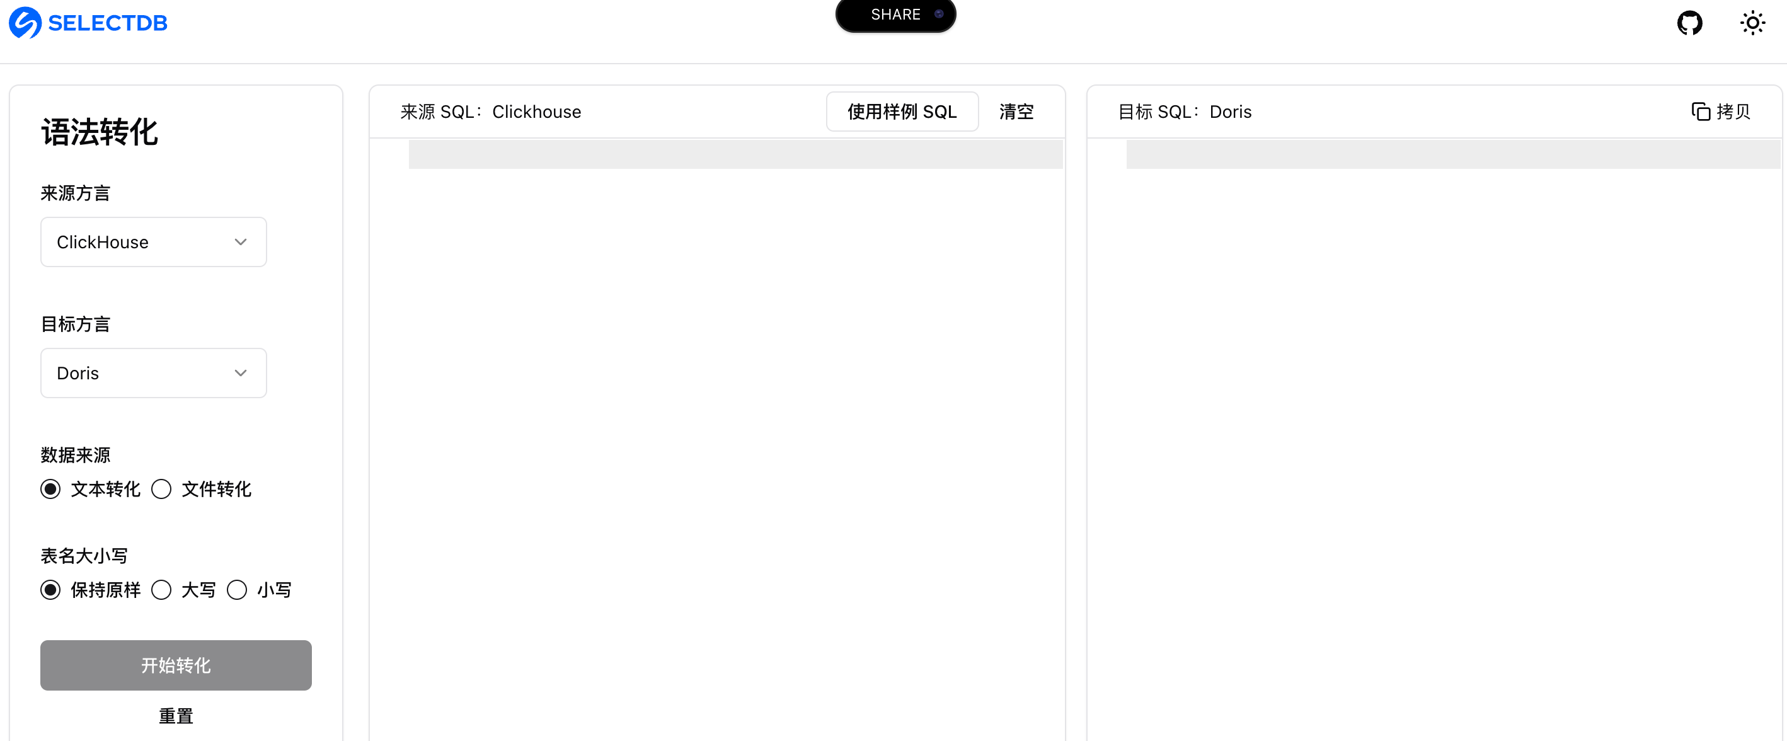
特性二：简单易用，支持一键批量生成
除了直接在命令行中执行查询 SQL 以外，我们还提供了可视化界面，支持文本输入和文件上传两种模式。对于单个 SQL，用户可以直接在 Web 界面中进行文本输入。如若存量 SQL 规模庞大，可以通过上传文件进行多个 SQL 的一键批量转换。
支持多种部署模式，同时为了方便大家体验，在SelectDB官网配置了在线转换服务https://play.selectdb.com/sql-convertor

Slide 14
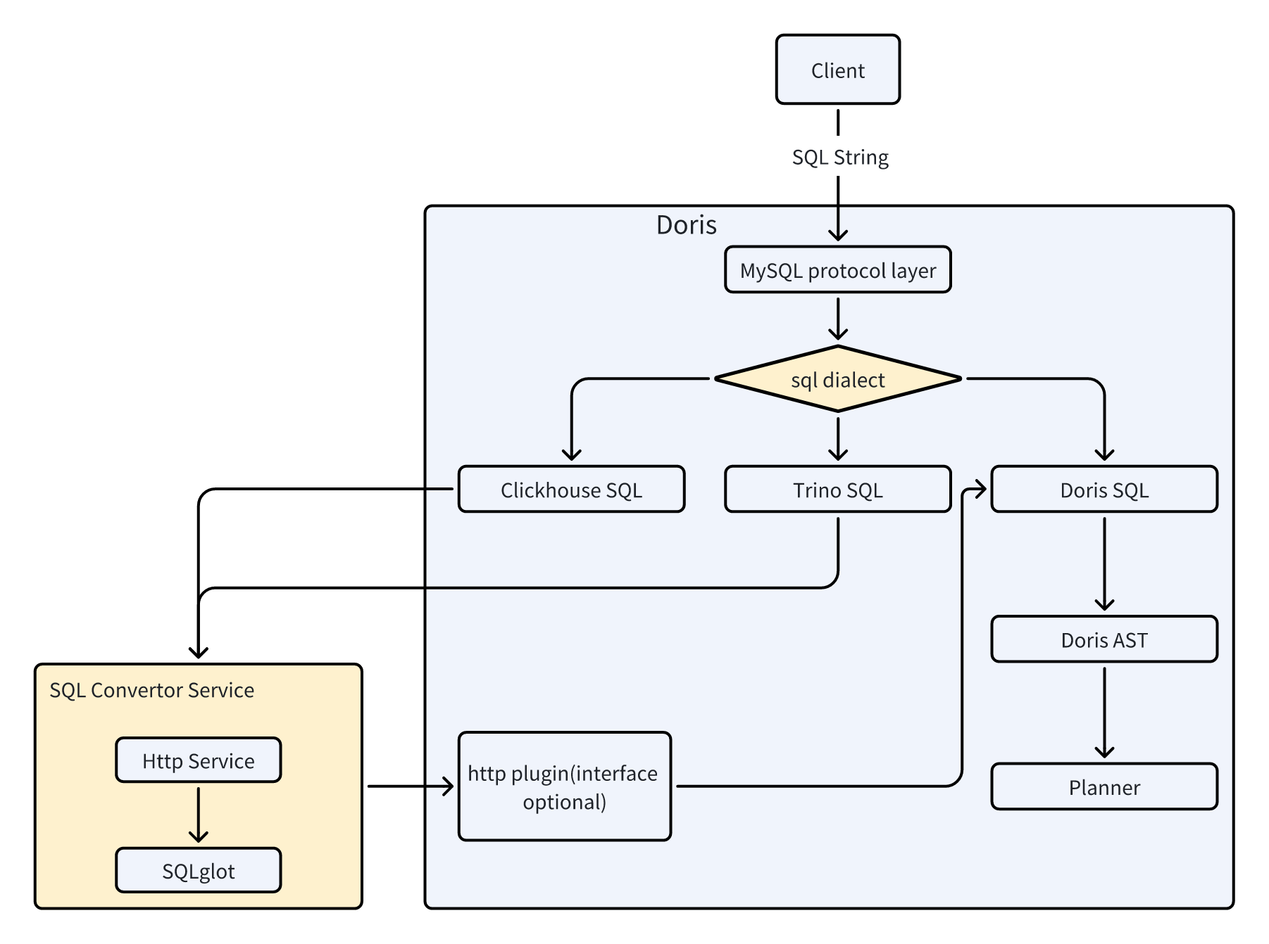
原理简述
外置的SQL Convertor Service
Session变量控制方言类型
Http plugin插件
Notes:
接下来我们介绍一下 doris方言兼容 实现原理
在我们内部讨论过两种实现方式，一种是在内核实现多种方言，在doris内核引入各个方言的SQL Parser，SQL Parser可以将用户的输入转换成各种ast。
另外一种方式就是外置SQL Convertor服务，doris接收到各个方言，将原始的sql字符串发送给外置的SQL Convertor Service。
SQL Convertor Service将接收到的SQL string转换成Doris SQL 返回给Doris，再进入后续统一流程。
经过我们的综合考虑到最终选择了第二种方式外置sql convertor服务，和doris内核解耦，侵入性低，升级方便，可以在同一个服务中支持多种方言。
如图就是目前doris方言兼容的技术架构。
在doris内核上添加了一个sesion变量来控制方言类型，当set其它方言时，会将接收到sql字符串 先发送 SQL Convertor Service，
在doris这边增加了一个http plugin的插件，接收这些转换后的sql，然后进行doris解析的后续统一流程。
在doris这一侧的改动是极低的，几乎没有任何侵入性的改动。

Slide 15
原理简述
SQL Convertor
SQLGlot
Presto、Clickhouse等
Presto
Parser
AST抽象语法树
Doris
Generator
Doris SQL
[Select(
expressions=[
Column(
this=Identifier(this=a, quoted=False))],
from=From(
this=Subquery(
this=Select(
expressions=[
Column(
this=Identifier(this=a, quoted=False))],
from=From(
this=Table(
this=Identifier(this=x, quoted=False)))))))]
"SELECT a FROM (SELECT a FROM x)"
SELECT a FROM (SELECT a FROM x) AS _q_0
Notes:
前面我们介绍了doris内核侧的技术实现设计，这一页我们介绍SQL Convertor Service内部的实现原理
SQL Converter 是基于开源项目SQLGlot 作为内核而实现的一款SQL转换工具，SQLGlot 具备强大的SQL文本解析能力，可以解析21种不同的SQL方言，
将SQL文本解析成抽象语法树 (AST)。同时提供了多种方式来遍历、快速构建和修改抽象语法树 (AST)，然后生成兼容Doris的SQL文本。
我们在原来项目的基础上，实现了大量的语法解析和语法树的构建，以此来提升了近10种方言转换成doris方言的兼容性。
工具内部实现原理也非常简单，其实将接收到SQL 文本经过一个parse类的解析，会生成一个抽象语法树，
然后我们可以在抽象语法树上进行各种操作，然后经过Generator类将ast生成符合doris语法的Doris SQL
这里我放了一个简单的例子，一个嵌套查询，其中在presto中字查询的不需要额外给字查询添加表别名，但是在doris中这种语法是不允许的，必须手动为其添加一个table名。
当查询复杂到几百上千行时，往往会有很多这种场景，在来回嵌套的查询中，手动的给每一个层级的字查询添加表别名是一个很容易出现且费时的体力活，
在这里我们的Generator类可以在生成Doris SQL会在遍历每一个层级时 为其添加上表别名来兼容doris方言。
这个就是SQL convertor或者说sqlglot的实现原理，目前我们在这个项目的基础上，添加了很多的特性，为多种方言转换doris，添加了很多的兼容工作。

Slide 16
Presto SQL转换指南
数据类型
各类函数
CHAR(N) | CHAR(N*3)/STRING
TEXT | STRING
VARBINARY | STRING
DATE | DATE
TIME | STRING
TIMEWITHTIMEZONE | STRING
TIMESTAMP | DATETIME
..... | .....
date_parse() | str_to_date()
day_of_month() | dayofmonth()
sha256(x) | sha2(x, 256)
url_extract_parameter() | extract_url_parameter()
url_extract_path() | parse_url()
bitwise_or_agg() | group_bit_or()
json_value() | json_extract()
repeat() | array_repeat()
length() | char_length()
rand(10) | floor(random() * 100.0)
...... | ......
Notes:
目前我们主要能转换的包括以下几类
1. 数据类型:不同数据库的数据类型定义存在差异。
2. 函数：不同数据库的函数行为存在差异，该部分是方言转换的最大部分，往往转换的大部分是语句的涉及的函数。
3. DDL语法：不同数据库的建表语法差异是非常大的，使用工具能够很快速的将DDL转换过来，可以根据实际业务进行微调。
4. 类型格式的设置：不同数据库的时间格式存在差异
5. 运算符
6. 特殊语法转换

Slide 17
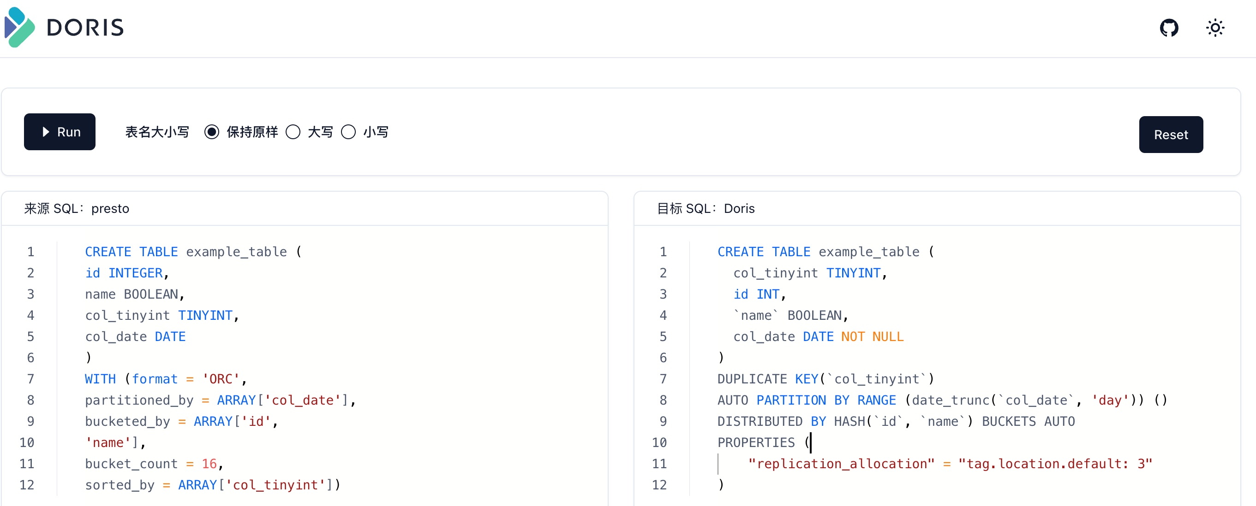
Presto SQL转换指南
DDL语法
Notes:
1. 数据类型:不同数据库的数据类型定义存在差异。
2. 函数：不同数据库的函数行为存在差异，该部分是方言转换的最大部分，往往转换的大部分是语句的涉及的函数。
3. DDL语法：不同数据库的建表语法差异是非常大的，使用工具能够很快速的将DDL转换过来，可以根据实际业务进行微调。
4. 特殊语法转换

Slide 18
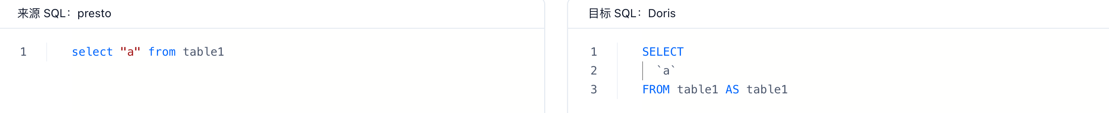
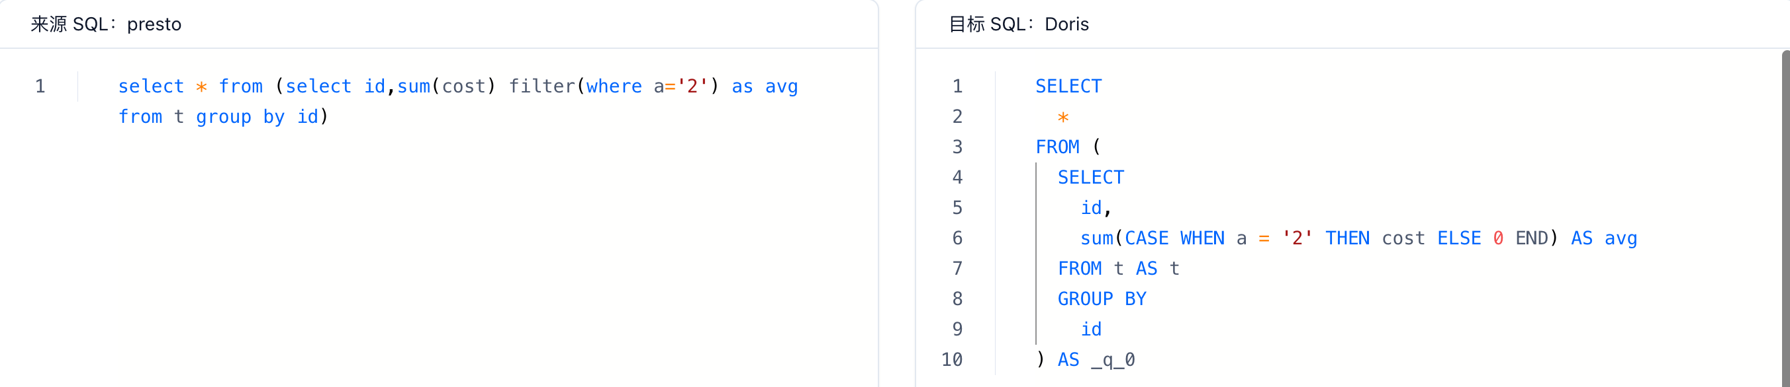
Presto SQL转换指南
特殊语法
Doris的列名不能用双引号Quoting
改写Filter 字句
Notes:
1. 数据类型:不同数据库的数据类型定义存在差异。
2. 函数：不同数据库的函数行为存在差异，该部分是方言转换的最大部分，往往转换的大部分是语句的涉及的函数。
3. DDL语法：不同数据库的建表语法差异是非常大的，使用工具能够很快速的将DDL转换过来，可以根据实际业务进行微调。
4. 特殊语法转换

Slide 19
SQL Convertor基于 SQLGlot 进行二次开发的优势
多方言支持：SQL Convertor 可以解析和生成多种 SQL 方言，这使得它在处理不同数据库系统时非常灵活和强大。
完善的单元测试和社区流水线：每一个case均添加了对应的单元测试，确保多种方言之间转换准确率，同时在Doris社区增加每日流水线，确保查询结果的正确性。
部署方便，无状态服务，便于管理：一键部署，插件无状态，可以随时启停，不影响集群服务。
高效性：在高并发场景下，经过长短sql的综合测试后，SQL-Convertor 转换服务在 QPS 仅有 10% 的损耗。
内核支持：当doris存在函数算子缺失时，收集需求，内核支持。
上游 SQLGlot 社区的持续更新：SQLGlot 开源社区活跃，定期将上游的特性进行合入，保持和开源社区同频。

Slide 20
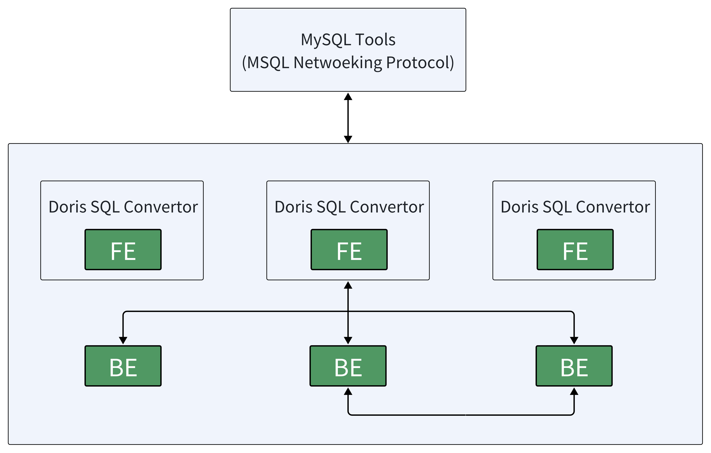
安装部署
1. 下载最新版本的 SQL 方言转换工具。
2. 在任意 FE 节点，通过以下命令启动服务。
3. 启动 Doris 集群，版本需为 Doris 2.1 或更高
MySQL> set global sql_converter_service_url = "http://127.0.0.1:5001/api/v1/convert"
MySQL> set dialect = presto;
既可直接以presto语法查询

Slide 21
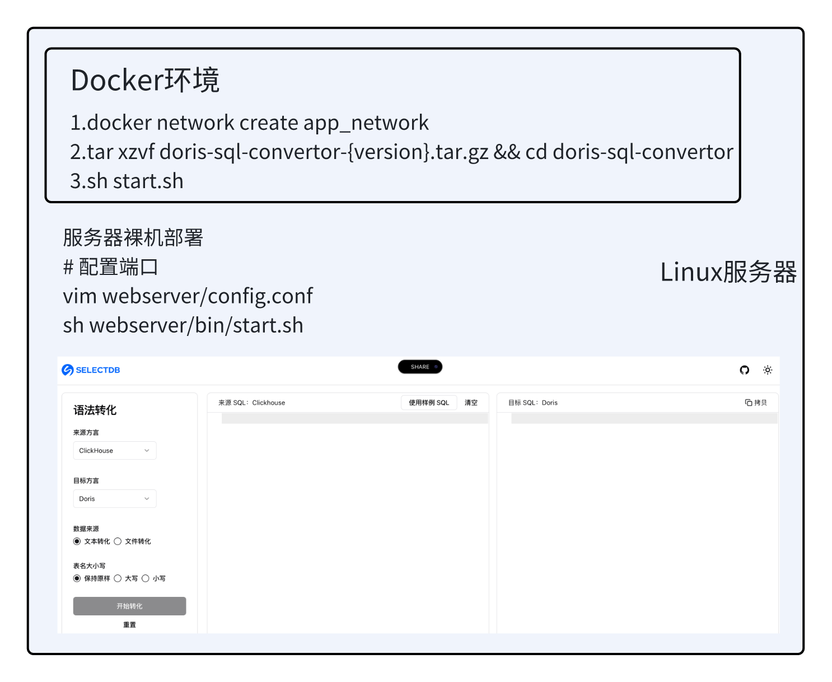
可视化界面部署与使用
服务器裸机部署
# 配置端口
vim webserver/config.conf
sh webserver/bin/start.sh
Docker部署
Notes:
针对大规模历史业务逻辑转换的需求，推荐使用可视化界面，通过文件批量上传完成方言转换。
可视化界面的部署分成两种方式，服务器裸机部署和docker部署
服务器裸机部署
# 配置端口
vim webserver/config.conf
sh webserver/bin/start.sh
Docker部署
1. 创建镜像网络
docker network create app_network
2. 解压安装包
tar xzvf doris-sql-convertor-{version}.tar.gz
cd doris-sql-convertor
3. 编辑环境变量 vim .env
FLASK_APP=server/app.py
FLASK_DEBUG=1
API_HOST=http://doris-sql-convertor-api:5000
# DOCKER TAG
API_TAG=latest
WEB_TAG=latest
4. 启动
sh start.sh

Slide 22
目录四
实践总结

Slide 23
Hive -> Doris 迁移实践案例
3大湖仓技术保障平滑、低风险、低成本迁移
Hive Catalog
高性能联邦查询保证了平滑迁移，可存在生产级迁移中间态，风险小
Insert into 内表 select from 外表，使Hive和SelectDB数仓无缝衔接
Doris
内表
Hive Catalog
X2Doris
Oracle/MySQL
一键迁移Hive数据模型，批量同步数据，极大降低数据迁移成本
业务库
SmartBI
Yarn(spark/Impala)
Hive数仓
HDFS
SQL Convertor
自动转换Hive方言为Doris方言，极大简化数仓工作流迁移工作，结合X2Doris使迁移人工成本降低1/2
迁移策略
迁移成本
按业务细分颗粒度，以周为迭代逐步迁移
利用Doris强大的Hive Catalog能力，边迁移边上线
业务域内从BI和应用层从上往下迁移
使用X2Doris和SQL Convertor进行数据和任务迁移，迁移成本降低1/2

Slide 24
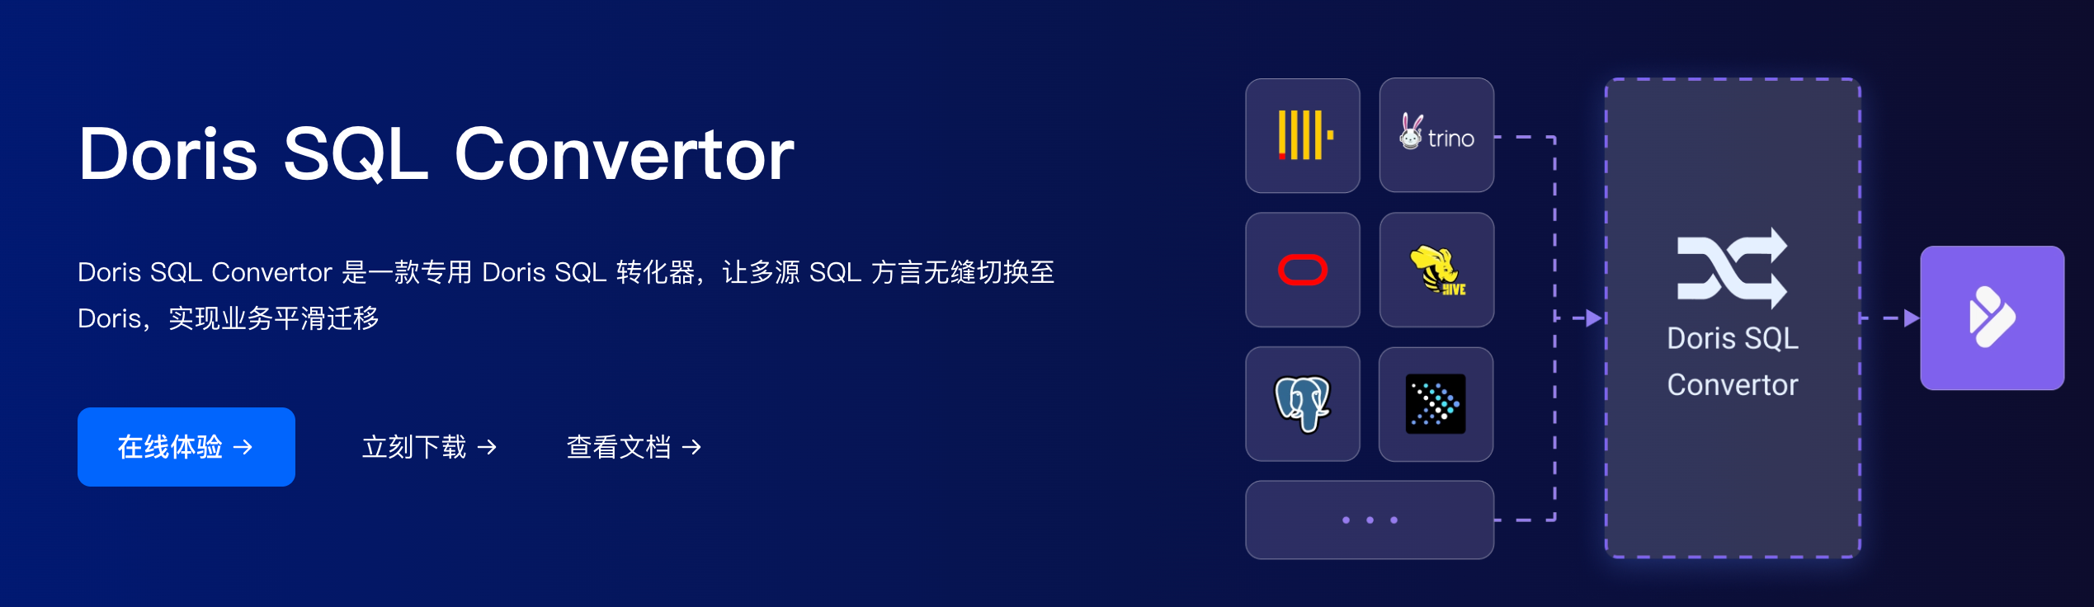
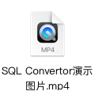
实践视频演示
实践功能演示案例参考，SelectDB官网视频号：
Apache Doris 兼容 Presto、Trino、ClickHouse、Hive 等近十种SQL方言，助力业务平滑迁移

Slide 25

分享嘉宾二维码
PowerData社区公众号
扫码即可加入社区

Slide 26
THANKS
Q&A

